Slide 1
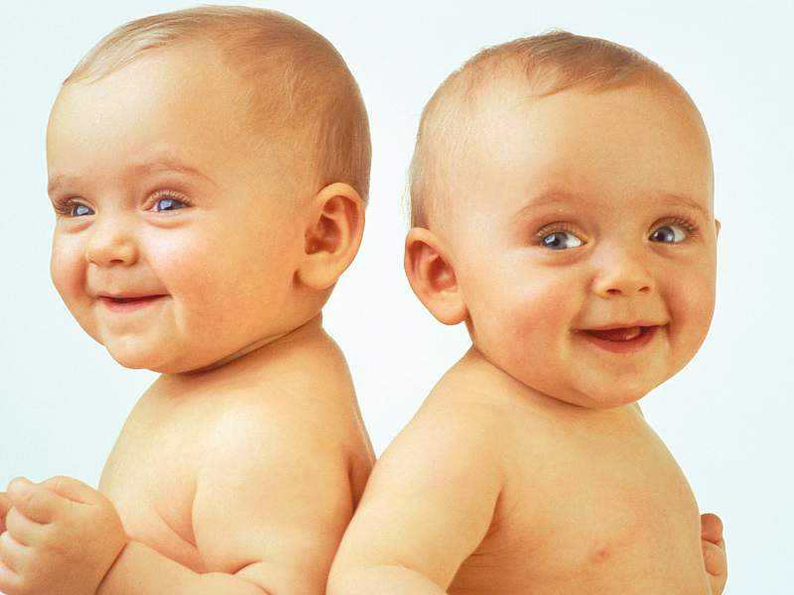
A vida vem de Deus

Slide 2
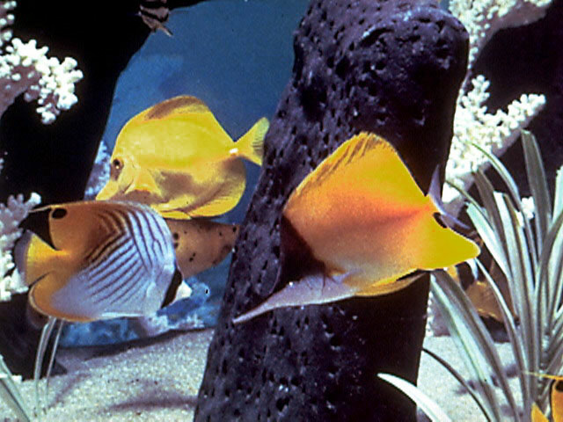
A natureza vem de Deus

Slide 3
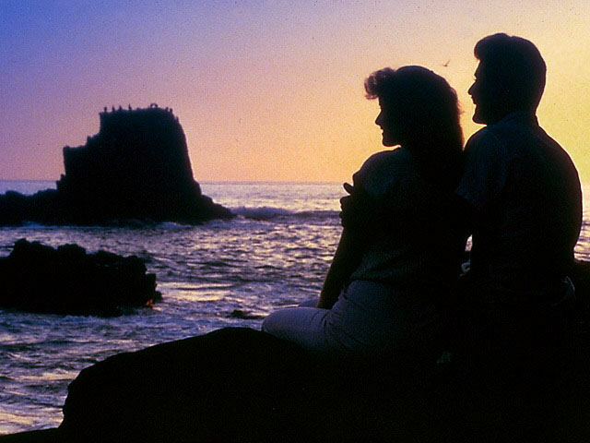
A família vem de Deus
“Criou Deus, pois...homem e mulher os criou” Gen. 1:27

Slide 4
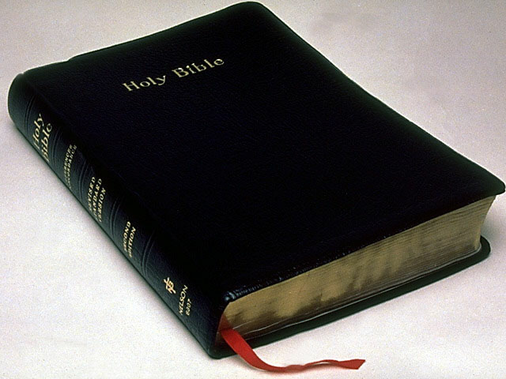
A Bíblia vem de Deus

Slide 5
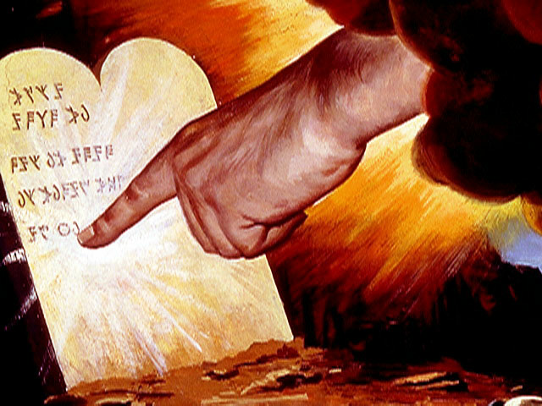
A Lei vem de Deus

Slide 6
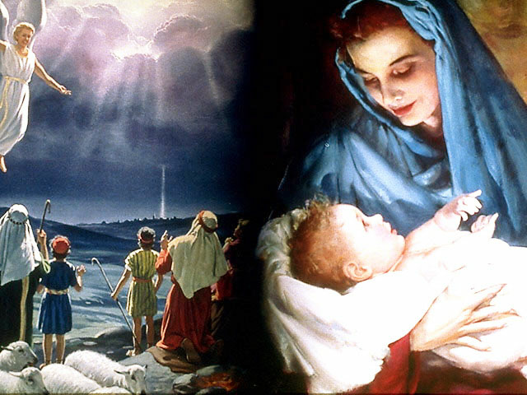
Cristo, um dom de Deus

Slide 7
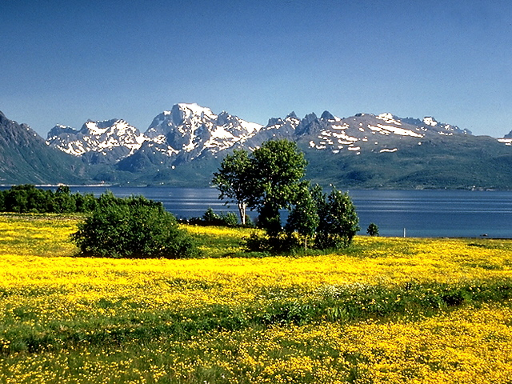
“E abençoou Deus o dia sétimo e o santificou, porque nele descansou de toda a obra que como Criador fizera.”

Slide 8
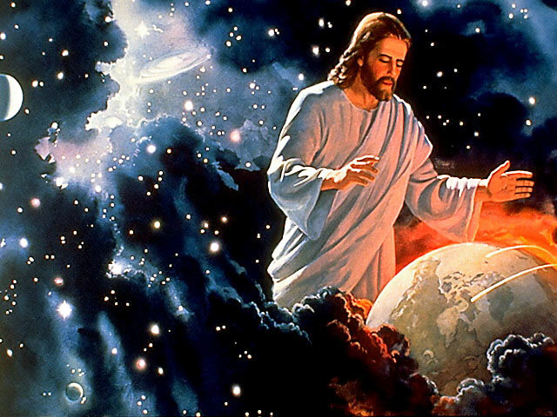
O Sábado vem do
CRIADOR

Slide 9
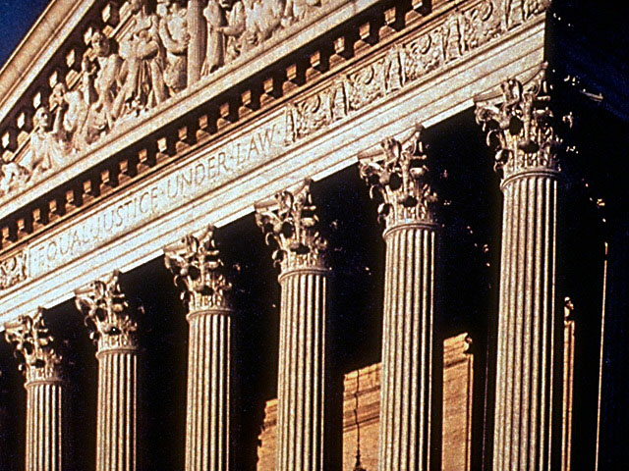
Como veio o Domingo?

Slide 10
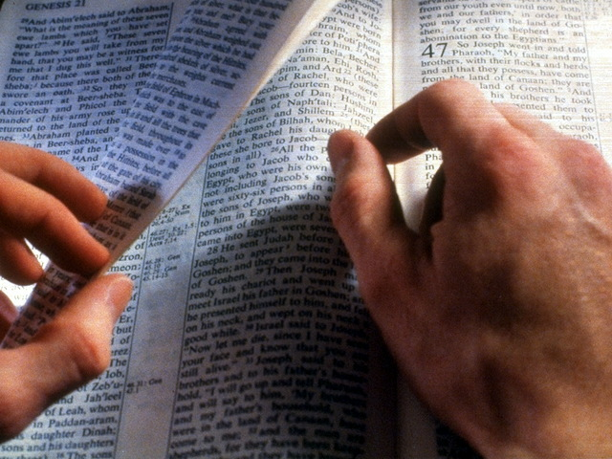
VAMOS DEIXAR QUE A BÍBLIA FALE !

Slide 11

“No fim do Sábado, quando já despontava o primeiro dia da semana, Maria Madalena e a outra Maria foram ver o sepulcro.” Mateus 28:1

Slide 12
“Ora, passado o Sábado, Maria Madalena, Maria, mãe de Tiago, e Salomé compraram aromas para irem embalsamá-lo. E, no primeiro dia da semana, foram ao sepulcro muito cedo, ao levantar do sol.” Marcos 16:1,2

Slide 13
“Havendo Ele ressuscitado de manhã cedo no primeiro dia da semana, apareceu primeiro a Maria Madalena, da qual expelira sete demônios” Marcos 16: 9

Slide 14
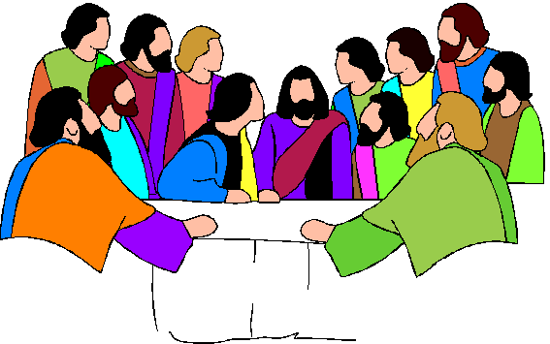
JESUS NÃO DISSE NADA SOBRE A MUDANÇA DO SÁBADO PARA O DOMINGO POUCO ANTES DA RESSURREIÇÃO

Slide 15
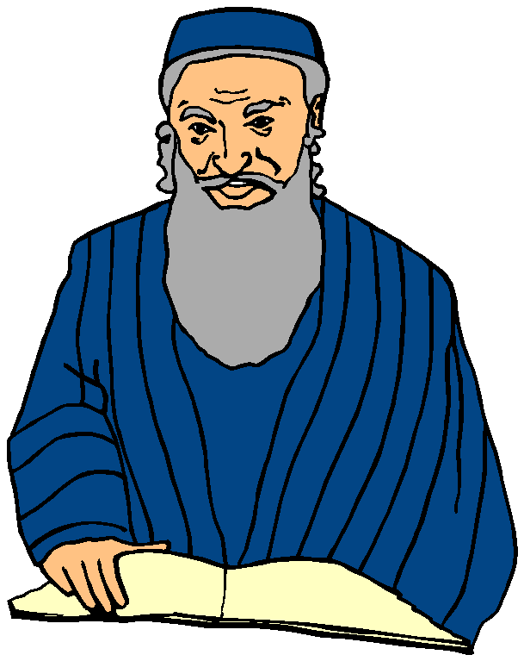
“O apóstolo Paulo escreveu muito sobre a ressurreição de Jesus mas em nenhum verso menciona que por este fato, a guarda do Sábado mudou para o domingo.”

Slide 16
“No primeiro dia da semana, cada um de vós ponha de parte, em casa, conforme a sua prosperidade, e vá juntando, para que se não façam coletas quando eu for.” I Cor. 16:2

Slide 17
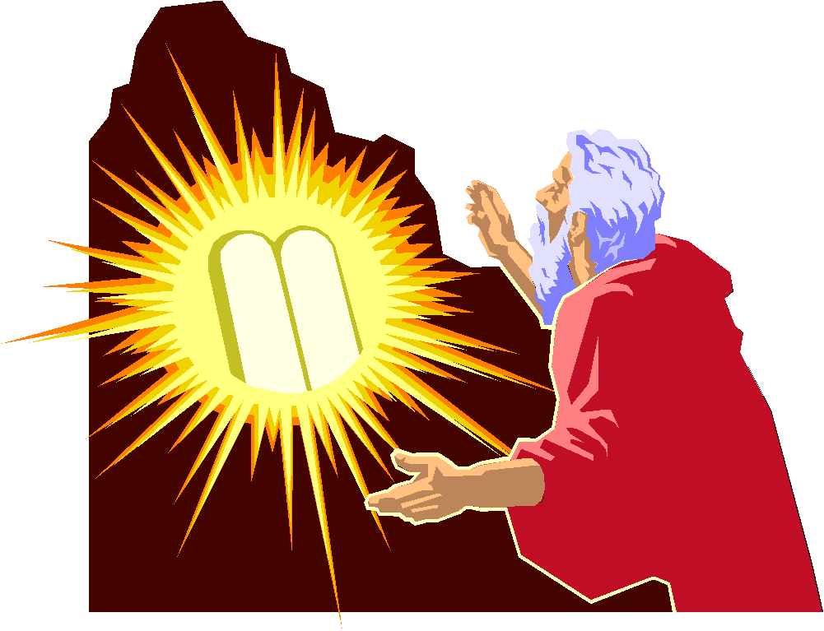
“Porque Eu o Senhor não mudo...”
Mlq 3:6
O Domingo Não veio de Deus

Slide 18
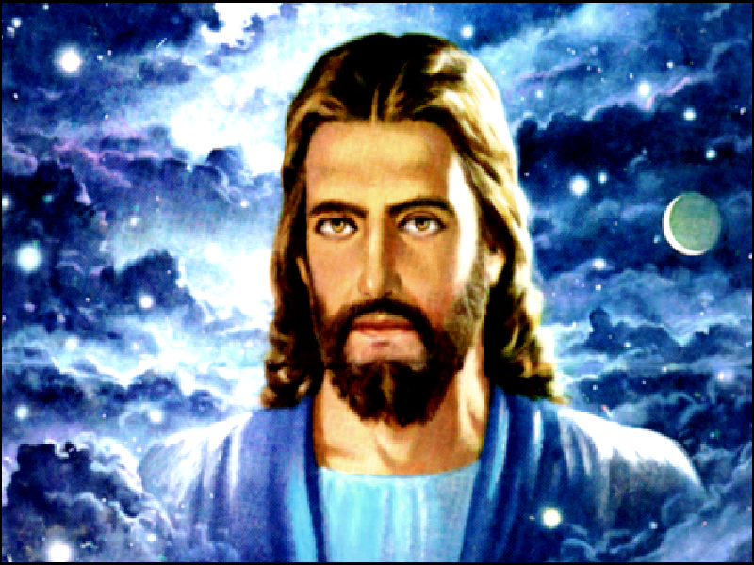
O Domingo não veio de Cristo
“Não penseis que vim abolir a Lei, não vim abolir mas cumprir”. S. Mt 5:17

Slide 19
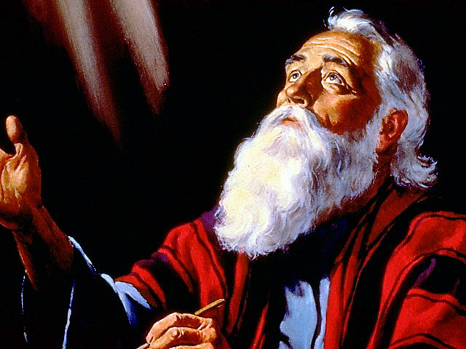
O domingo não veio dos Apóstolos
“ Anulamos, pois, a lei pela fé? Não, de maneira nenhuma! Antes confirmamos a lei. Ro 3:31

Slide 20
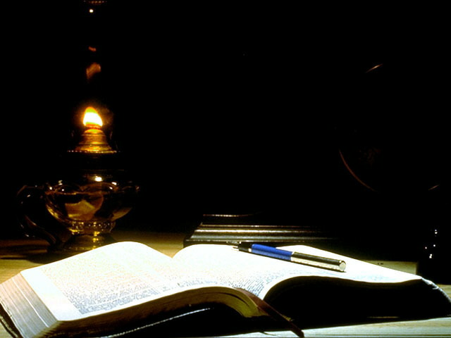
NÃO HÁ UM VERSO SEQUER EM TODA A BÍBLIA, QUE INDIQUE A GUARDA DO DOMINGO COMO DIA DO SENHOR.

Slide 21
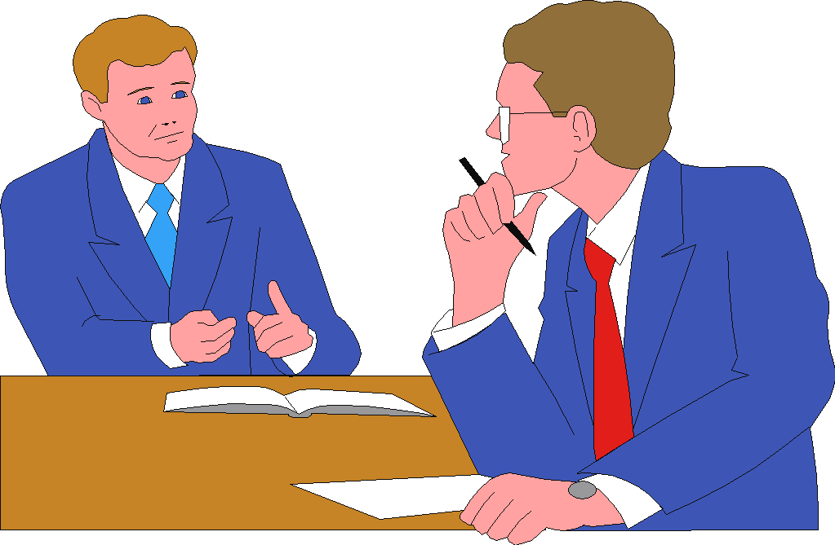
SE NÃO ESTÁ NA BÍBLIA, COMO SURGIU A GUARDA DO DOMINGO?

Slide 22
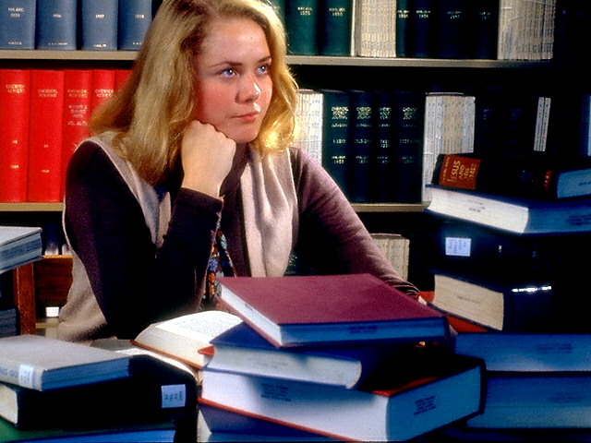
A HISTÓRIA NOS MOSTRA ESTA ORIGEM

Slide 23
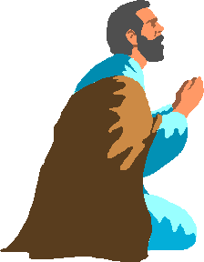
“Proferirá palavras contra o Altíssimo, magoará os santos do Altíssimo e cuidará em mudar os tempos e a lei...” Daniel 7:25

Slide 24
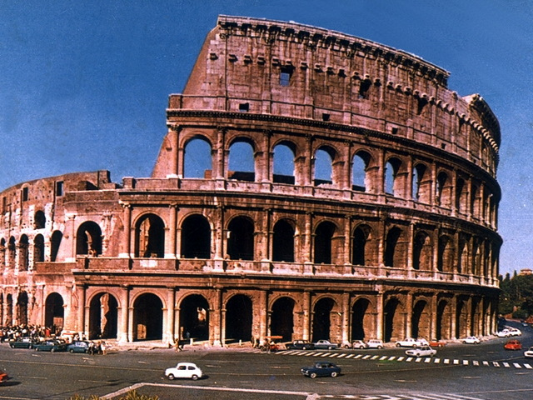
FOI A INTRODUÇÃO DOS COSTUMES DO PAGANISMO ROMANO DENTRO CRISTIANISMO.

Slide 25
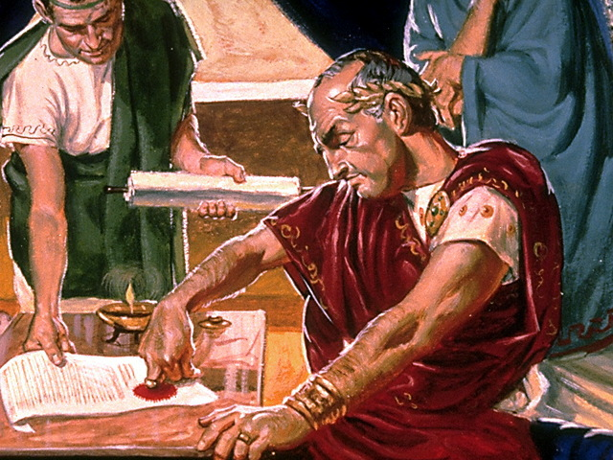
O DECRETO DOMINICAL
CONSTANTINO
7 MARÇO 321 A.D.

Slide 26
“Constantino o Grande fez uma lei para todo o império, (321 A.D.), estatuindo que o Domingo fosse observado como dia de repouso em todas as cidades e vilas; mas permitindo que os camponeses prosseguissem em seus trabalhos.” Enciclopédia Americana, artigo Sábado

Slide 27
SUNDAY (inglês) = Domingo
SUN = Sol
DAY = Dia
SUNDAY = Dia do Sol

Slide 28
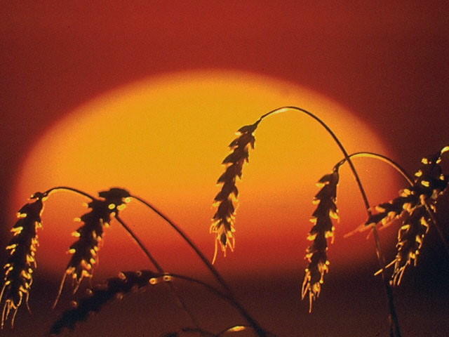
DOMINGO = DIA DO SOL

Slide 29
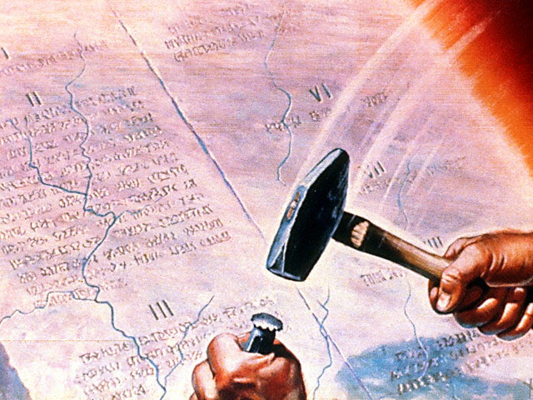
MUDARAM OS 10 MANDAMENTOS

Slide 30

LEI DE DEUS ÊXODO 20:1-17
MUDADA PELO
HOMEM
1º
1º
“ Não terás outros deuses diante de mim.” Ex 20:3
“Amar a Deus sobre todas as coisas”
2º
lixo
“Não farás para ti imagem de escultura, nem semelhança alguma do que há em cima nos céus, nem embaixo na terra, nem nas águas debaixo da terra. Não as adorarás, nem lhes darás culto...” Ex. 20:4,5
2º

Slide 31
3º
2º
“Não tomarás o nome do Senhor, teu Deus, em vão...” Ex. 20:7
“Não tomar o seu santo nome em vão.”
4º
3º
“Lembra-te do dia de Sábado, para o santificar, seis dias trabalharás e farás toda tua obra. Mas o sétimo dia é o Sábado do Senhor; não farás nenhum trabalho...” Ex 20: 8-11
“Guardar domingos e festas”

Slide 32
5º
4º
“Honra teu pai e tua mãe” Ex 20:12
“Honrar pai e mãe”
5º
6º
“Não matarás.” Ex 20:13
“Não matar”
7º
6º
“Não adulterarás” Ex 20:14
“Não pecar contra a castidade”

Slide 33
8º
7º
“Não furtarás” Ex 20:15
“Não furtar”
9º
“Não dirás falso testemunho contra teu próximo” Ex 20:16
8º
“Não levantar falso testemunho”
10º
9º
“Não cobiçarás a casa do teu próximo. Não cobiçarás a mulher do teu próximo, nem o seu servo, nem a sua serva, nem o seu boi, nem o seu jumento, nem cousa alguma que pertença ao teu próximo.” Ex 20:17
“Não desejar a mulher do próximo”
10º
“Não cobiçar coisas alheias”

Slide 34
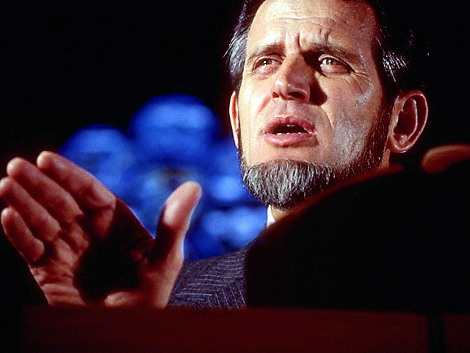
“E em vão me adoram, ensinando doutrinas que são preceitos de homens.” Mateus 15:9

Slide 35
“Os seus sacerdotes transgridem a minha lei e profanam as minhas cousas santas; entre o santo e o profano, não fazem diferença, nem discernem o imundo do limpo e dos meus sábados escondem os olhos; e, assim, sou profanado no meio deles.” Ezequiel 22:26

Slide 36
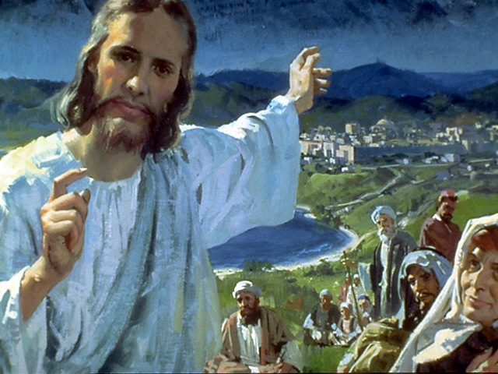
“Respondendo Pedro e os apóstolos, disseram: Importa antes obedecer a Deus que aos homens.” Atos 5:29
GEISLER

Slide 37
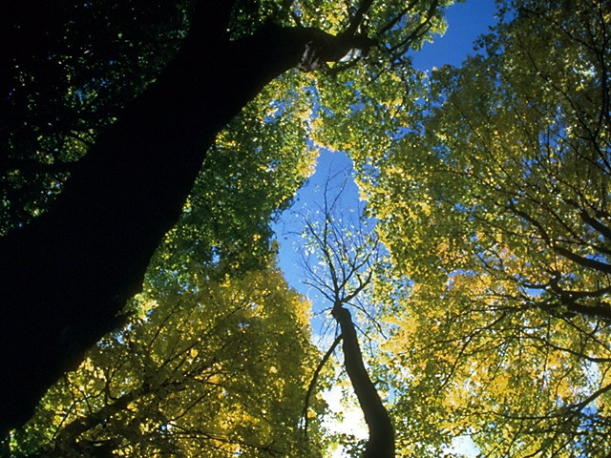
“Santificai os meus sábados, pois servirão de sinal entre mim e vós, para que saibais que eu sou o Senhor vosso DEUS.” Ezequiel 20:20

Slide 38
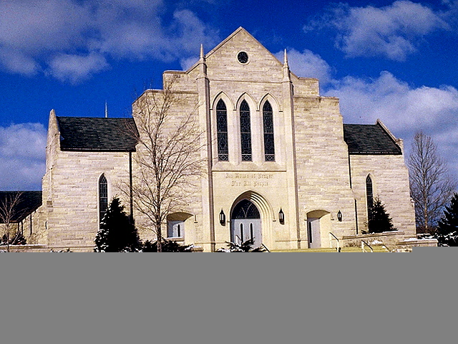
“Será que de um Sábado a outro virá toda carne adorar perante Mim diz o Senhor” Is 66:23

Slide 39
